Slide 1
Políticas Educativas a favor de la Primera Infancia, un marco normativo que garantiza derechos.
Educación Inicial
septiembre 2022

Slide 2
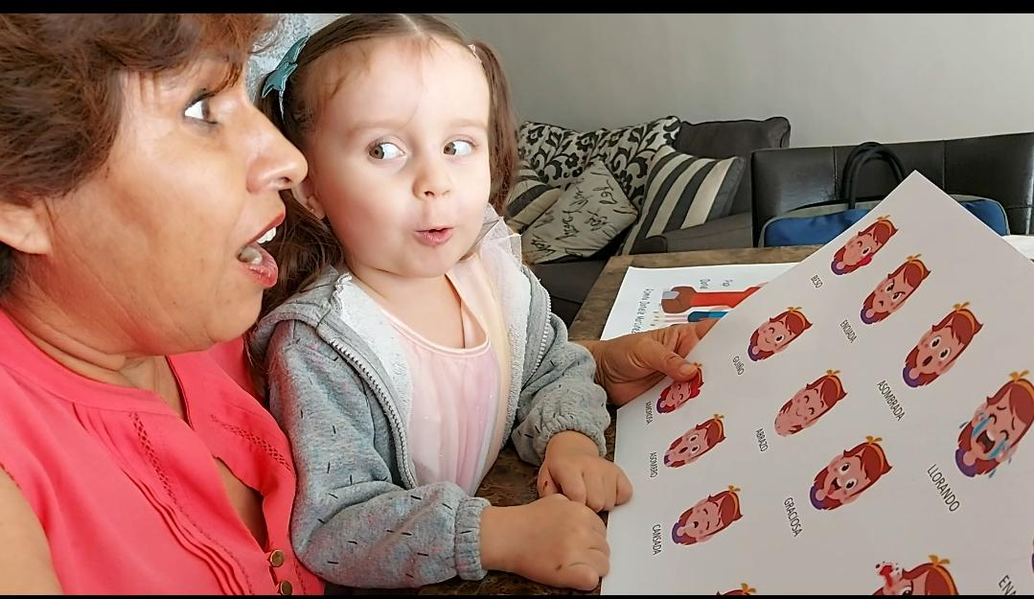
DESTINATARIOS Niñas y niños Padres de familia Comunidad
CUIDADO SENSIBLE Y CARIÑOSO
Garante de derechos

Slide 3
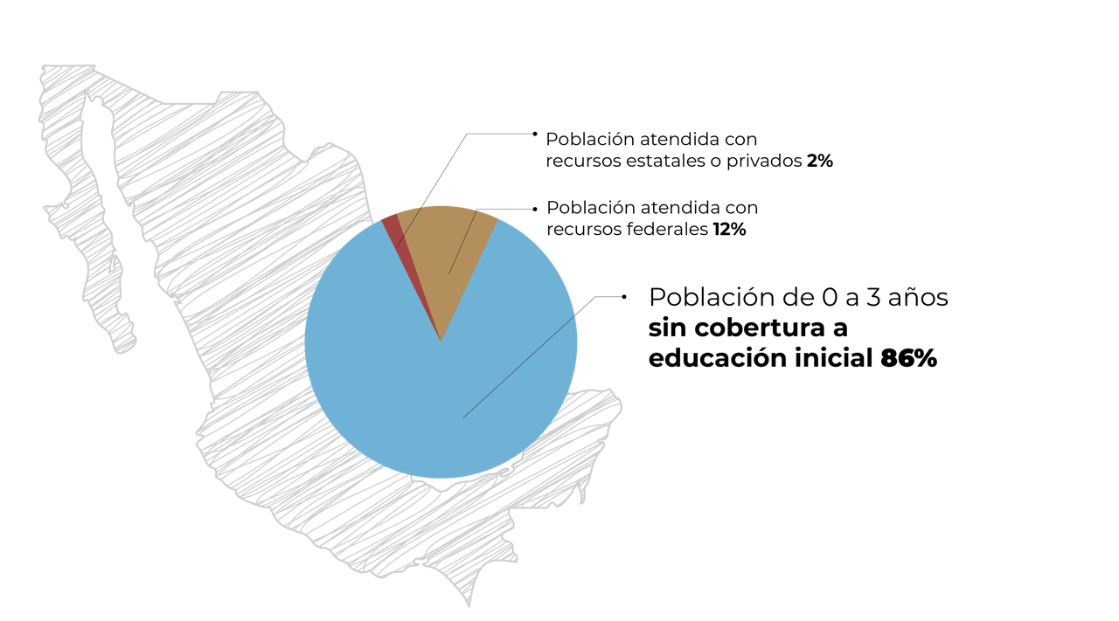
DE 8.7 MILLONES DE NIÑAS Y NIÑOS DE 0 A 3 AÑOS DE EDAD,
7.5 NO RECIBEN EDUCACIÓN INICIAL.
Aquí se incluyen 387,369 niños del sistema no escolarizado de CONAFE.
La cantidad de Centros de Atención Infantil considerada es de 9,000 servicios.

Slide 4
PRINCIPALES PROBLEMAS Y DESAFÍOS
En México, las necesidades de las y los niños menores de tres años no están siendo atendidas de manera adecuada mediante una oferta de servicios, en el hogar o fuera de él, suficiente, pertinente y de calidad que ponga a niñas y niños en el centro.
Entre los problemas destacan los siguientes:
Existe una débil cultura social de la atención a la primera infancia y del aprendizaje temprano.
Prevalecen nociones tradicionales de cuidado, de corte asistencialista.
La cobertura es de solo 14% de la población de niños menores de 3 años.
La educación inicial está presente en servicios y modalidades diversas, cuya característica fundamental es la desorganización y la fragmentación.
Presenta una desigual calidad, lo que no asegura impactos positivos ni duraderos.
Como país no aseguramos un mínimo de calidad en todos los programas

Slide 5
PRINCIPALES PROBLEMAS Y DESAFÍOS
Cuenta con reducidas asignaciones presupuestales.
Hay una alta rotación del personal por condiciones laborales precarias.
Los sistemas de supervisión están enfocados en la inspección de carácter administrativo, más que en el acompañamiento de los agentes educativos para mejorar la calidad de la atención.
No hay una adecuada focalización en grupos socialmente vulnerables.
Tampoco existe un sistema adecuado y unificado de información, lo que dificulta el trabajo de diagnóstico y planeación.
Se fomenta a veces, de manera inadvertida, la desigualdad de género.
Hay todavía mucho por hacer en términos de interculturalidad e inclusión.

Slide 6
“La Educación Inicial afronta varios retos:
El reconocimiento social de los bebés y niños pequeños como sujetos de derecho y aprendices competentes.
Superar la forma de concebir la atención que se presta a NN menores de 3 años como derecho exclusivo de la madre trabajadora, para plantearla además como el derecho fundamental de los niños de recibir educación y cuidados desde su nacimiento.
Segmentación entre las acciones de tipo asistencial y las educativas para mirar hacia una atención integral que responda a las necesidades de NN, tanto en el plano educativo, como en la provisión de seguridad y cuidados afectivos.
Articular los esfuerzos de instituciones y organizaciones sociales que ofertan la Educación Inicial desde una sola mirada de lo que debe ser la atención, la educación y el cuidado de NN pequeños.”

Slide 7
Objetivo de Desarrollo Sostenible #4: Educación de Calidad
contra NNA
Para 2030, velar porque todas las niñas y todos los niños tengan acceso a servicios de atención y desarrollo en la primera infancia de calidad y a una enseñanza preescolar de calidad, a fin de que estén preparados para la enseñanza primaria
Para 2030, garantizar que todos los alumnos adquieran los conocimientos teóricos y prácticos necesarios para promover el desarrollo sostenible
Para 2030, aumentar sustancialmente la oferta de maestros calificados.
Add an image that is relevant to the subject matter.
Size of image:
Width 7cm
Height 10cm
72dpi
Make sure all photos are credited.

Slide 8
LEGISLACIÓN 2019
Art. 3º Constitucional
Ley General de Educación
Política Nacional de Educación Inicial
Estrategia Nacional de Atención a la Primera Infancia

Slide 9
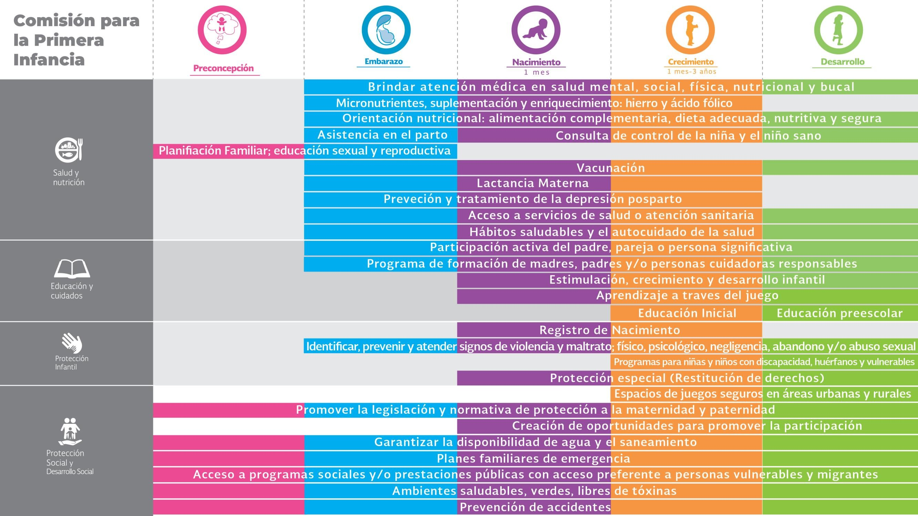

Slide 10
Ley General de Educación La función de la Nueva Escuela Mexicana
Artículo 38
En educación inicial, el Estado, de manera progresiva, generará las condiciones para la prestación universal de ese servicio.
Las autoridades educativas fomentarán una cultura a favor de la educación inicial con base en programas, campañas, estrategias y acciones de difusión y orientación, con el apoyo de los sectores social y privado, organizaciones de la sociedad civil y organismos internacionales. Para tal efecto, promoverán diversas opciones educativas para ser impartidas, como las desarrolladas en el seno de las familias y a nivel comunitario, en las cuales se proporcionará orientación psicopedagógica y serán apoyadas por las instituciones encargadas de la protección y defensa de la niñez.

Slide 11
Educación Inicial
"En México, la educación inicial es el primer nivel educativo del tipo básico y está dirigida a niñas y niños de cero a tres años y sus familias, independientemente del prestador del servicio, denominación, modalidad de atención, o tipo de sostenimiento.
En este nivel educativo, se reconoce a las niñas y los niños como sujetos de derechos y aprendices competentes; priorizando el rol del sostenimiento afectivo y la crianza compartida entre agentes educativos, familia y adultos responsables."
Política Nacional de Educación Inicial
Educación y cuidados son inseparables.

Slide 12
Objetivos de la Educación Inicial
Acompañar a las familias en la observación y el conocimiento de las necesidades de sus niños y en el enriquecimiento de las prácticas de crianza.
Generar condiciones para el acompañamiento afectivo y social de la crianza.
Dar visibilidad a los derechos de los niños del nacimiento a los 3 años en todos los planos y trabajar para su cumplimiento.
Valorar los universos culturales y enriquecer las experiencias culturales de todos los niños del nacimiento a los 3 años y sus familias.
Contribuir al fortalecimiento de mejores condiciones de alimentación para los niños del nacimiento a los 3 años.
Promover variados ambientes de aprendizaje, ligados al juego y a las experiencias artísticas.
Producir un acercamiento a la lectura y a los libros desde los primeros días de vida.
Estimular las experiencias del lenguaje. Considerando la diversidad de las lenguas maternas.

Slide 13
Principios Rectores
1. Las niñas y niños son aprendices, capaces de pensar, opinar, sentir y decidir, con base en la evolución de sus facultades y las experiencias que se les brinden.
2. Las niñas y los niños son sujetos de derechos y es responsabilidad de los adultos generar las oportunidades para que puedan avanzar en el descubrimiento y exploración de su potencial, brindándoles seguridad y confianza.
3. Las niñas y los niños aprenden esencialmente a través del juego, por lo que debe garantizárseles experiencias en ese sentido que contribuyan a una progresiva adquisición de autonomía, alimenten su capacidad creadora y favorezcan su aprendizaje, bienestar y libertad y felicidad.
4. Las niñas y los niños requieren recibir servicios educativos de calidad, que garanticen la seguridad, protección, provisión, participación y aprendizaje infantil, cuidando que el entorno y las personas a cargo cuenten con las bases metodológicas, teóricas, normativas y operativas para la correcta implementación del servicio educativo.
5. Las madres y padres de familia o tutores requieren recibir orientación y enriquecer sus prácticas de crianza a fin de alimentar las experiencias de aprendizaje de las niñas y niños a través de ofrecerles cuidados afectivos, atención a sus necesidades básicas y acercamiento a la cultura.

Slide 14
Concepto de niña/o
Poseen diversas capacidades
Son aprendices capaces desde su nacimiento
Son ciudadanos con derechos
Actualmente se reconoce que los niños son sujetos de derechos y no objetos de cuidado.

Slide 15
Modalidades
 | Centros de educación y cuidado (Modalidad escolarizada) | Esquemas flexibles (Modalidad no escolarizada)
Objetivos | Brindar atención (educación y cuidado) a las niñas y los niños desde los 43 días de su nacimiento y hasta los tres años. Favorecer su desarrollo integral y garantizar sus derechos. | Desde el embarazo, acompañar a las familias en la crianza de las niñas y los niños para fortalecer su desarrollo integral y garantizar sus derechos.
Beneficiarios directos o principales | Niñas y niños. | Familias.
Otros beneficiarios | Familias. | Niñas y niños, comunidad.
Agentes educativos | Personal con función de educador, asistentes. | Personal con función de promotor educativo, educador, voluntariado, enfermería.
Horarios | Determinados. Las jornadas en general duran más de tres horas. | Se acuerdan junto con el grupo de madres, padres, embarazadas y personas cuidadoras. Las jornadas en general duran menos de tres horas.
Frecuencia | Diaria. | Variable. Se define con madres, padres, embarazadas y personas cuidadoras.
Espacios | Espacio físico habilitado para la actividad educativa. Puede ser propio, arrendado, cedido, adaptado, entre otros. | Los espacios se buscan en la comunidad u hogar y tienen otros usos: aulas y espacios educativos, salones en clínicas de salud, hogares, espacios al aire libre, entre otros.

Slide 16
Propósitos
Propósito 2: Mejorar la calidad de los servicios
Propósito 1: Expandir cobertura con equidad
Propósito 3 : Promover prácticas de crianza + en las Familias
Propósito General: Generar condiciones para la provisión de servicios de calidad que fomenten el desarrollo integral de las niñas y los niños de cero a tres años como parte de la atención integral a la primera infancia.

Slide 17
Propósito 1
PROPÓSITO | ESTRATEGIA | LÍNEAS DE ACCIÓN
Expandir la cobertura de los servicios de educación inicial, dando prioridad a niñas y niños en condición de vulnerabilidad y en riesgo de exclusión | 1.1 Expandir la cobertura de los servicios de educación inicial, dando prioridad a niñas y niños en condición de vulnerabilidad y en riesgo de exclusión | 1.1.1 Focalización en NN más vulnerables / prioritarios
 |  | 1.1.2 Ampliación de cobertura
 |  | 1.1.3 Acceso equitativo en términos de calidad.

Slide 18
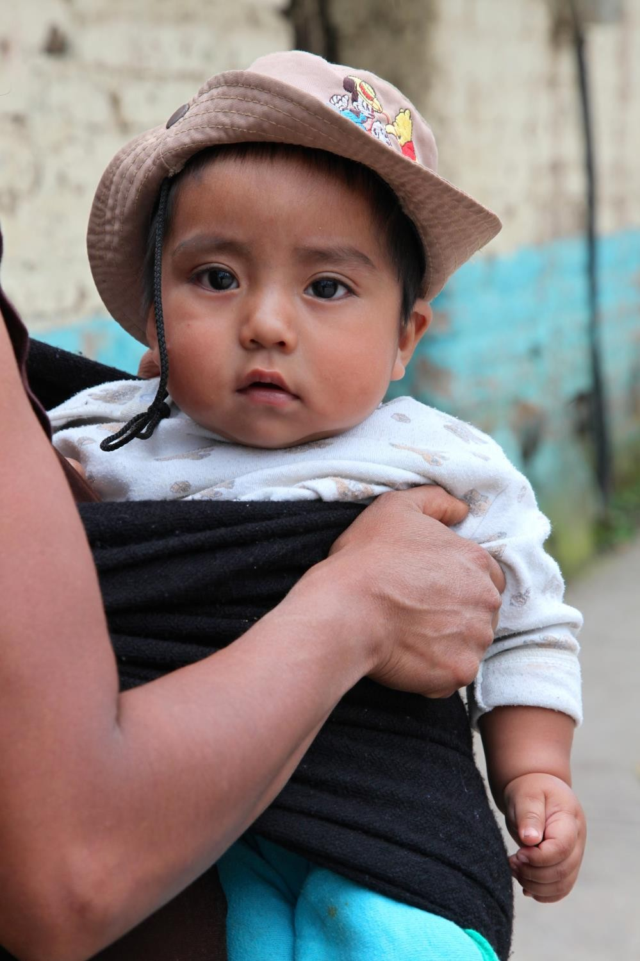
Principales Hallazgos
En México, ocho de cada diez niñas y niños de entre cero y tres años de edad no tendría accceso a programas o servicio de educación inicial (incluyendo servicios estatales y municipales).
El lugar en que resides cuenta mucho: brecha mayor en Jalisco, Tabasco, Nayarit, Baja California, Tamaulipas, EDOMEX, Guanajuato y Morelos. Brecha menor en Chihuahua, Sinaloa, Aguascalientes y Chiapas.
Existen problemas de coordinación entre órdenes de Gobierno, incluyendo una falta de coordinación en la definición de oferta de servicios y un subejercicio de recursos.
Bajo un escenario óptimo y realista, se requiere una inversión de
$27,109.67 mdp para universalizar los servicios de educación inicial en México.
5 | La EI en México

Slide 19
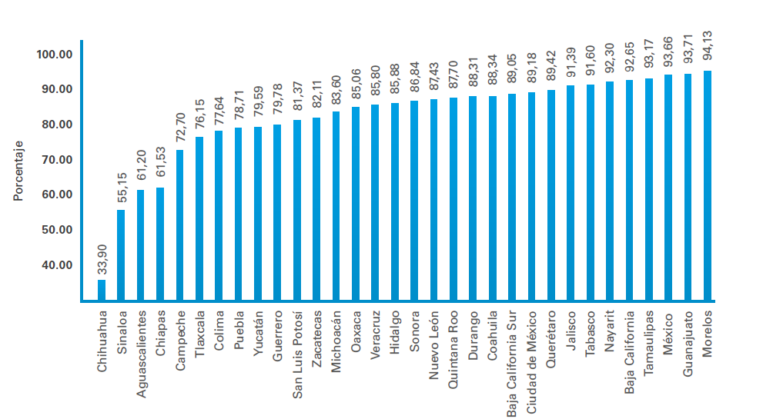
Brechas de Atención en Educación Inicial a población de 0 a 3 años

Slide 20
Costo

Slide 21
Estimación de costos para cerrar la brecha de atención (2020), según modalidad de educación inicial (millones de pesos)
*** Utilizando el escenario del costo por niña o niño atendido en la modalidad de Centro de Atención Infantil, se requiere de una inversión de aproximadamente 27,000 mdp para alcanzar la cobertura universal en la educación inicial***

Slide 22
Recomendación # 1
Mejorar marcos de operación
Acción prioritaria: Transformar el Programa de Expansión de la Educación Inicial de categoría “U” a categoría “S”.
Permite:
Contar con Reglas de Operación y Lineamientos Operativos.
Participar de las evaluaciones que realiza CONEVAL.
Mejorar la rendición de cuentas con miras a la expansión de cobertura de la educación inicial en México.
11 | La EI en México

Slide 23
Recomendación # 2 Mejorar ejercicio de gasto
Acción prioritaria: Garantizar una coordinación presupuestaria entre órdenes de Gobierno.
Permitirá:
Evitar devolución de recursos (1 de cada 6 pesos asignados a programa de expansión de la educación inicial no fueron ejercidos por gobiernos locales).
Identificar estrategias de cooperación para evitar duplicidad.
Incrementar eficiencia en atención a población que contribuya a lograr universalización.
12 | La EI en México

Slide 24
Recomendación # 3 Verificar presupuesto
Acción prioritaria: Acciones de seguimiento a incremento y asignación 2022.
Permitiría:
Dado que al presupuesto educativo de primera infancia se le agregaron nuevos ramos administrativos, unidades responsables y programas presupuestarios, es necesario validar destino y uso de recursos para estimar de manera confiable potenciales incrementos.
Dado que la mayor parte del aumento del presupuesto educativo a la primera infancia responde a la incorporación de presupuesto en aportaciones federales para entidades federativas y municipios, es necesario verificar criterios de asignación e incrementos reales.
13 | La EI en México

Slide 25
Recomendación # 4 Mejorar la información
Acción prioritaria: Censo nacional sobre programas y servicios de EI.
Permitiría:
Identificar oferta real de servicios en la población 0 a 3 años.
Validar demanda real de servicios.
Proveer información valiosa para diseño de programas y estrategias de expansión que permitan acercarse a la universalización.
14 | La EI en México

Slide 26
TRABAJO COLABORATIVO SIPINNA/ ORGANISMOS INTERNACIONALES/ SEP/SOCIEDAD CIVIL
Diagnóstico
Instituciones
Bases de datos de sus servicios educativos para comparar con los de SEP ( número de servicios, clave que los identifica, total de NN atendidos, desagregado por sexo)
Costo de atención por niña o niño y la composición de la estructura de costo ( mobiliario, personal, alimentos, servicios,etc.)
Identificación de su estructura ocupacional y su perfil profesional.
Procesos de seguimiento o acompañamiento pedagógico que hayan sido impulsados recientemente
Estructura operativa a nivel federal y en las entidades (con quien se enlazan, cuantas personas están destinadas a la tarea)
Esquemas de supervisión ( que se supervisa y que se hace con esa información)
Trabajo con padres de familia que realizan ( a través de que procesos y que materiales educativos)
Proyección de crecimiento para la atención a NN
IMSS
ISSSTE
SEMAR
SEDENA
CONAFE
SNDIF
SEP

Slide 27
Propósito 2
PROPÓSITO | ESTRATEGIAS | LÍNEAS DE ACCIÓN
Mejorar la calidad de los servicios que se ofrecen en las modalidades (escolarizada y no escolarizada) de educación inicial | 2.1 Desarrollo y adopción de estándares mínimos de calidad | 2.1.1 Diseño de estándares a través de proceso Participativo
 |  | 2.1.2 Implementación de Estándares
 |  | 2.1.3Desarrollo de mecanismos de monitoreo de estándares
 | 2.2 Implementación del currículo especializado para la educación inicial | 2.2.1 Actualización del currículo
 |  | 2.2.2 Implementación del currículo
 | 2.3 Fortalecimiento de las capacidades de los agentes educativos | 2.3.1 Formación inicial y competencias profesionales
 |  | 2.3.2 Formación Continua
 |  | 2.3.3 Reconocimiento
 | 2.4 Fortalecimiento de la institucionalidad de los servicios de educación inicial | 2.4.1 Coordinación de la política
 |  | 2.4.2 Liderar Educación Inicial.
 | 2.5 Creación de un sistema de monitoreo | 2.5.1 Creación de institución o Funciones de monitoreo
 |  | 2.5.2 Implementación del sistema

Slide 28
Aseguramiento de la calidad y la excelencia
Protección
Provisión
Cuidado
Aprendizaje
Bienestar
Participación
Mejores prácticas
Evidencia
EDUCACIÓN INICIAL LA MEJOR INVERSIÓN PARA EL DESARROLLO HUMANO

Slide 29
Propósito 3
PROPÓSITO | ESTRATEGIAS | LÍNEAS DE ACCIÓN
Promover en las familias el desarrollo de prácticas de crianza enriquecidas y vínculos afectivos sólidos. | 3.1 Sensibilización sobre la importancia de la educación en la primera infancia. | 3.1.1. Estrategia Nacional- Regional.
 |  | 3.2.2 Estrategias Territoriales-Comunitarias.
 | 3.2 Fortalecimiento de las competencias parentales para el cuidado de la niñez. | 3.2.1 Desarrollo de lineamientos
 |  | 3.2.2 Implementación de lineamientos

Slide 30
« La FUNCIÓN MATERNANTE de la sociedad»
Función social de la crianza.
Mirada ética.
La Educación inicial como política pública para el sostenimiento de la crianza.
Niños y niñas deseados por la cultura que los recibe.
Producir comunidad.
María Emilia López.

Slide 31
Capacidad de maternar
Establecer vínculo implica
Mayor tiempo de lactancia
Acompañamiento físico y emocional en la adaptación de los niños.
Leer las necesidades e intereses
Ser consciente de la crianza compartida y colectiva
Hacer valer el interés superior del niño.

Slide 32
¡GRACIAS!

